Slide 1
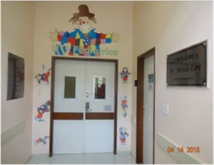
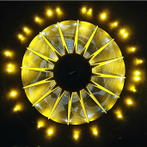
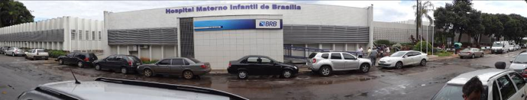
Hospital Materno Infantil de Brasília
Hospital Regional da Asa Sul
Residência Médica em Terapia Intensiva Pediátrica
Sessão de Anatomia Clínica: Doença Granulomatosa Crônica
Apresentação: Thynara Leonel Bueno
Coordenação: Ana Paula Lima, Joseleide de Castro, Marta David R. de Moura
Imunologista: Flávia Alice T. de Medeiros Guimarães
Patologista: Telma Carvalho Pereira
www.paulomargotto.com.br (NEONATOLOGIA EM AÇÃO! ONLINE SEMPRE!)
Brasília, 13/4/2019
Discussão de
SCID

Slide 2
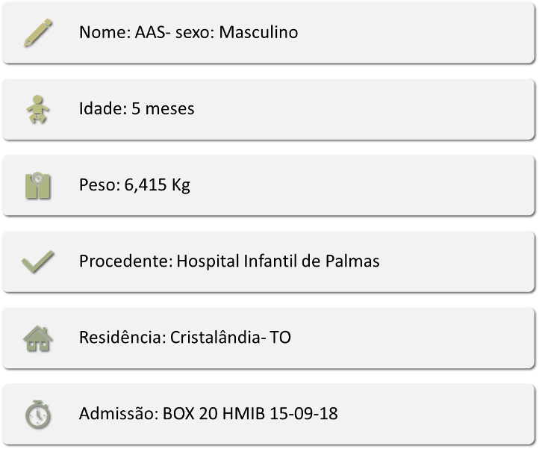
Caso Clínico

Slide 3
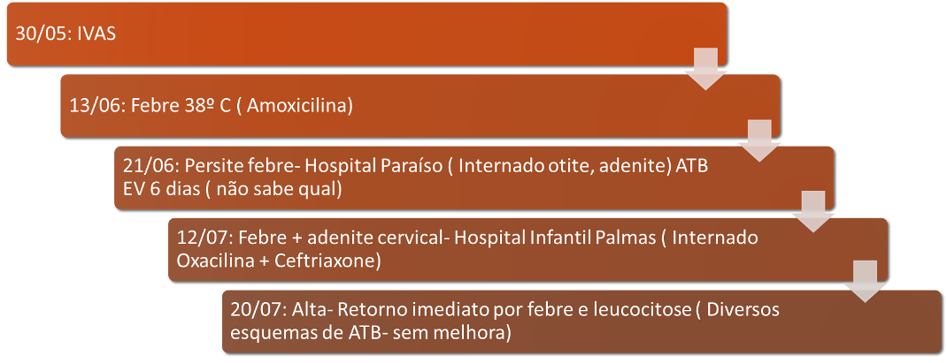
Evolução
17/08: Bacteremia + cianose- UTI ( Vancomicina + Meropenem + Anfotericina B) TB?

Slide 4
Fez uso:
- Ceftriaxone (11-18/07) e oxacilina (12-19/07)
- Ampicilina + Sulbactam (22-23/07)
- Vancomicina (24-31/07)
- Isoniazida + Rifampicina (02-07/08) para tratamento de TB
- Vancomicina (reiniciado em 07/08) + cefepime (07-18/08)
- Meropenem (iniciado 19/08)
- Anfotericina B por 21 dias
- Linezolida 14 dias (última dose 14/09)

Slide 5
Exames:
- BAAR (21/08): Secreção pulmonar negativa.
- Cultura (21/08): Secreção pulmonar negativa.
- PPD (24/08): Não reator (mãe e criança).
- Sorologias: CMV IgG (Reagente); Toxoplasmose NR; EBV IgG (Reagente). HIV NR; Rubéola IgG (Reagente); Herpes I-II IgG (Reagente); Treponema-pallidum IgG (Reagente). VDRL NR; Anti-HBC NR; Anti-HBS Reagente, Anti-HCV NR. Leishmaniose NR;
- (17/08): C3 132 (VR 90 a 180); C4 44 (VR 19 a 52); CH50 39 (VR > ou = a 60); CD3 77,4%-6.518/mm3 (p90); CD4 54,5%-4.592/mm3 (p90); CD8 18,5%-1.557/mm3 (p90); Rel. CD4/CD8: 2,95 (VR 1,17 a 6,22);
- IgA 82 (p97); IgM 288 (p97); IgG 1.182 (p97); IgE 33 (VR até 8,6)
- Exame Swab nasofaringe (20/08): Adenovirus (negativo); Parainfluenza 1,2,3 (negativo): VSR negativo; H1n1 (negativo); H3N2 (negativo).
- Hemoculturas (12/07; 20/07; 22/07; 09/08; 14/08; 17/08; 18/08; 09/09; 13/09): Negativas.
- Uroculturas (12/07; 20/07; 17/08; 18/08): Negativas

Slide 6
Imagem:
- TC de tórax (31/07): Extensas consolidações com aerobroncogramas de permeio difusas por ambos os pulmões, observando-se duas, observando-se duas áreas de escavação do lobo inferior esquerdo.
- TC de tórax (20/08): Consolidações pulmonares bilaterais, com broncograma aéreos, mais evidentes no lobo inferior esquerdo. Raras imagens arredondadas com atenuação. Áreas de permeio, cujo diagnóstico inclui pneumatoceles.

Slide 7
Antecedentes
Nascido de parto cesáreo por ROPREMA, IG 41s+3d, 3600g, APGAR 8/9.
Tratado como sífilis congênita com VDRL 1:2 ao nascimento. Fez uso de Penicilina cristalina por 10 dias.
Cartão vacinal realizado só até o 2º mês de vida
Mora em casa em rua não asfaltada com saneamento básico. Nega animais em casa. Mora ao lado de parque de vaquejada e refere muitos cavalos na cidade
Mãe, 26 anos, hígida. Pai, 38 anos, hígido. Irmão 7 anos, alergia a alimentos industrializados.

Slide 8
Evolução
21/08: Biopsia Pulmonar
14/09: Claritromicina + Rifampicina + Vancomicina
15/09: Admissão HMIB
Pneumonia contendo grande número de lipofagos e ocasionais histiócitos sem desenvolvimento de granulomas com necrose ou aspecto empaliçado. Chama atenção pela coloração especial PAS diminutas estruturas sugestivas de Rhodococcus sp. Tendo também como HD fístula traqueo esofágica.
Pneumonia por Rhodococcus sp?

Slide 9
BOX 20
15/09: Exame Físico:
- REG, hipocorada (2+/4+), hidratada, acianótica, anictérica, dispneico moderado, afebril, ativa e reativa, gemente
- FC: 174bpm / FR: 55 irpm / Sat 94% O2 CN 2l/min / TEC < 2 seg
- AC: RCR 2T BNF, não ausculto sopro
- AR: MVF, com creptos em base. Presença de tiragem subcostal moderada
- ABD: semigloboso, distendido, timpânico, RHA+, com baço palpável a cerca de 5 cm RCE e fígado palpável a cerca de 10 cm RCD.
- Pele: sem exantemas ou petéquias
- Extr: aquecidas, sem edema, pulsos cheios e simétricos.
- Linfonodos: Presença de linfonodos de aproximadamente 1 cm em região cervical anterior e inguinal.

Slide 10
BOX 20
Radiografia de tórax no leito 15/9: consolidação em HTD
Hb: 8,3| Leuco: 35,7| NT:80%| B:14| S:16| L:16| Plaq: 198.000| Ur: 8| Cr: 0,26|DHL: 635| FAL: 773| Ca: 9,3| Glic: 249| K: 3,2|Na: 129| TGO: 18| TGP:8
Insuficiência Respiratória aguda
- Pneumonia por Rhodococcus sp?
Iniciado Rifampicina 10 mg/kg/dia e levofloxacino 20 mg/kg/dia
Evolução: Piora do padrão respiratório com dessaturações- IOT- UTI

Slide 11
Rhodococcus
NOTA
R. equi: nteriormente designado por Corynebacterium equi é um cocobacilo, gram-positivo, aeróbio, intracelular facultativo, parcialmente álcool-ácido resistente. Foi isolado pela primeira vez em 1923 em cavalos (seu principal hospedeiro natural). A infecção humana por R. equi é rara, afectando sobretudo indivíduos com comprometimento da imunidade celular, maioritariamente doentes com SIDA . Pode ser adquirida por exposição ambiental ao agente, geralmente secundária a lesões transcutâneas, ou por contacto com animais (principalmente equinos). A incidência da rodococose é maior em doentes do sexo masculino (3:1), na 3ª e 4ª decadas . O local mais frequentemente afectado é o pulmão, no entanto, outros locais podem ser acometidos pela infecção. As apresentações clínicas mais frequentes são a pneumonia necrosante e o abscesso pulmonar, que em doentes imunodeprimidos/infecção VIH, nos devem fazer pensar também, para além de outros agentes bacterianos, nos seguintes diagnósticos diferenciais: Mycobacterium tuberculosis, Nocardia e infecções fúngicas . O R. equi é um microorganismo que cresce em meios não selectivos, usados rotineiramente em laboratórios, inclusivamente em meios utilizados para isolamento de micobactérias . As colônias aparecem com aspecto liso, irregular, e altamente mucóide dentro de 48h de incubação, desenvolvendo, geralmente ao fim de 4-7 dias, uma coloração rosasalmão4-5.

Slide 12
UTIP- HMIB
15/09: Retirado ACV SCE ( 21/08) - Femoral
Concentrado Hemácias
VM parâmetros moderado
16/09: Secreção espessa TOT- Coletado secreção traqueal e PV ( Negativos)
18/09: Broncoscopia: Sem sinais de Fístula, Hiperemia e edema cordas vocais- Realizado LBA em LID e solicitado exames microbiológicos ( BAAR, cultura, fungos)
Baciloscopia Para Pesquisa de BAAR: Negativo.
PCR (Teste Molecular) Tuberculose - Genexpert: Não detectado.
Bacterioscopia: Negativo

Slide 13
UTIP-HMIB
20/09: Iniciado Dexametasona
Revisão bloco Biópsia fragmento LIE
21/09: Extubação – Falha por Obstrução alta- Tentado VNI- Reintubado 3h após
Mantido Dexametasona
24/09: Nova extubação com sucesso
27/09: Retirado AVC- Alta UTIPED- DIP
Ultimo pico febril 18/09- Atual D10 Rifampicina (17/09)e D12 Levofloxacino ( 15/09)

Slide 14
DIP
Mantido ATB
Mantem afebril
29/09: Hb 12.1/ Ht 35.9/ leuco 12.5/ NT 49/ S49/ E0/B0/M4/L47/PQT 497 000
Ur 18/ TGP 25/ TGO 46/ Na 130/ PT 7,9/ alb 4.1/glob 3.8/ relação A/G 1,1/ K 4,3/ Mg 2.2/ glic 97/ Cr 0,21/ Cl 100/ Ca 11,2
01/10: Aguarda revisão lâmina
05/10: Suspenso ATB (D18 Rifampicina - D20 Levofloxacino
Afebril desde 18/09- Assintomático- BEG
ALTA HOSPITALAR

Slide 15
BOX 20- DIP
10/10: Vômito, febre e diarreia há 5 dias.
Ao EF: REG, taquidispneico, afebril, sat 98% CN 1L /min, MV rude com sibilos esparsos, com TIC leve.
Exames: RX tórax: infiltrados difusos bilaterais, fibrose?
Hb: 11,6/ Ht: 34,5/ Leuco: 17400/ N: 70/ B: 8/ S:62/ Mon: 7/ Linf: 23/ Plaq: 213000
# HD: Pneumonia
Fez uso de Levofloxacino e Rifampicina
TC de tórax (18/10): Consolidação pneumônica extensa envolvendo todo o lobo inferior do pulmão esquerdo, com algumas lojas de cavitação/necrose, com líquido. Pneumatoceles de paredes finas e conteúdo aéreo em ambos os pulmões. Derrame pleural laminar à esquerda
24/10: Alta - Manter ATB VO 4 a 6 semanas

Slide 16
AMBULATÓRIO DE IMUNOLOGIA
29/10: Impressão diagnóstica:
Sífilis congênita tratada
Pneumonia grave, recorrente (Rhodococcus sp?) Abscesso pulmonar, pneumatoceles
Adenite e otite aos 3 meses
Imunoglobulina nl, CD3, CD4 e CD8 nls
IDP a esclarecer - Doença Granulomatosa Crônica?

Slide 17
DISCUSSÃO
DOENÇA GRANULOMATOSE CRÔNICA
(DCG)

Slide 18
DGC
Imunodeficiência imunidade inata
Geneticamente determinada, 75% dos casos é ligada ao X (mais precoce e a ser mais grave do que a forma autossômica recessiva)
Defeito fagócitos- Burst Oxidativo- impede a produção de peróxido de hidrogênio e outros oxidantes necessários para eliminar certos microrganismos
Conseguem migrar e fagossoma
Nicotinamida fagocitária adenina dinucleotídeo fosfato (NADPH) oxidase
Esses defeitos genéticos resultam na incapacidade de fagócitos (neutrófilos, monócitos e macrófagos) em combater certo tipos de microrganismos

Slide 19
Entendendo a susceptibilidade desses pacientes a infecções
-Como resultado deste defeito das células fagocitárias na eliminação de microrganismos, os doentes com DGC estão mais susceptíveis a infecções causadas por certas bactérias e fungos.
-Quando os fagócitos chegam ao local da infecção, aproximam-se do microrganismo e tentam-no ingerir e manter dentro de uma parte da membrana que forma, dentro da célula, uma espécie de bolha ou vesícula de membrana denominada fagossoma. Depois, a célula descarrega, no fagossoma, enzimas digestivas e outras substâncias antimicrobianas. A célula também produz peróxido de hidrogênio e outros oxidantes tóxicos que são libertados diretamente no fagossoma. O peróxido de hidrogênio atua, juntamente com outras substâncias, na eliminação e digestão de microorganismos.
-Incapacidade das células fagocitárias ( neutrófilos e monócitos -envolver e ingerir microrganismos em pequenas vesículas de membrana celular e são preenchidas com enzimas digestivas e outras substâncias antimicrobianas) em produzir peróxido de hidrogênio e outros oxidantes necessários para eliminar certos microrganismos.
-Os fagócitos usam nicotinamida adenina dinucleotídeo fosfato (NADPH) oxidase para gerar espécies reativas de oxigênio.
-A CGD surge de mutações que resultar na perda ou inativação funcional de uma das subunidades do NADPH complexo oxidase.

Slide 20
Entendendo a susceptibilidade desses pacientes a infecções
Explosão respiratória
-Após a formação da NADPH oxidase, um elétron é então tomadas do NADPH e doadas para o oxigênio molecular, levando à formação de superóxido.
-Isto é convertido em peróxido de hidrogênio espontaneamente ou enzimaticamente pela superóxido dismutase.
-Na etapa final, o peróxido de hidrogênio reage com o ânion superóxido, formando radical hidroxila altamente reativo que é convertido em ácido hipocloroso na presença de mieloperoxidase e
cloro no fagossomo neutrofílico .
- O consumo rápido de oxigênio e produção de superóxido e seus metabólitos é referido como o
explosão respiratória.
-Produção de fagócitos de espécies reativas de oxigênio (ROS) leva à ativação de proteases granulares, incluindo elastase e catepsina G.
-Estas proteases são responsáveis ​​pela destruição dos microrganismos ingeridos (fagocitado).
-Assim, o superóxido atua como uma molécula ativadora intracelular e não como uma molécula microbicida direta, como se pensava anteriormente.
-As razões para a formação de granuloma na DGC são desconhecidas, mas as células CGD
não conseguem degradar sinais quimiotáticos e inflamatórios normalmente e não conseguem
degradar células apoptóticas normalmente, o que pode levar a uma persistência e exuberância
inflamação.

Slide 21
DGC
Defeito na defesa contra as infecções limita-se, somente, a determinadas bactérias e fungos.
Os doentes com DGC têm uma imunidade normal em relação à maioria dos vírus e a alguns tipos de bactérias e fungos
A produção de anticorpos é normal, bem como a função das células T e o sistema de complemento, ou seja, grande parte do seu sistema imunitário é normal.
Associada a uma acumulação excessiva de células imunes em agregados, denominados “granulomas” nos locais de infecção ou de inflamação.

Slide 22
Clínica
A frequência da DGC nos EUA é de 1: 200.000 ns vivos
Os doentes com DGC geralmente apresentam infecções recorrentes ou graves causadas por bactérias ou fungos.
Os doentes com DGC são também propensos a granuloma de vários órgãos, retardo de crescimento, doença pulmonar crônica, e desordens auto-imunes
Podem ter hepatomegalia, esplenomegalia ou linfadenite
Os locais mais comuns de infecção são pulmão, pele, gânglios linfáticos e fígado
Os doentes com DGC geralmente apresentam infecções recorrentes ou graves causadas por
Os doentes com DGC geralmente apresentam infecções recorrentes ou graves causadas por
bactérias ou fungos. Outras características de apresentação incluem falha de crescimento,
bactérias ou fungos. Outras características de apresentação incluem falha de crescimento,
cicatrização de feridas, diarréia e dermatite infectada. Pacientes com DGC podem ter
cicatrização de feridas, diarréia e dermatite infectada. Pacientes com DGC podem ter
hepatomegalia, esplenomegalia ou linfadenite [ 35 ] no exame físico
hepatomegalia, esplenomegalia ou linfadenite [ 35 ] no exame físico
Os locais mais comuns de infecção são pulmão, pele,
gânglios linfáticos e fígado
As razões para a formação de granuloma na DGC são desconhecidas, mas as células CGD
não conseguem degradar sinais quimiotáticos e inflamatórios normalmente e não conseguem
degradar células apoptóticas normalmente, o que pode levar a uma persistência e exuberância
inflamação

Slide 23
Clínica
A pneumonia é a infecção pulmonar mais comum, mas os pacientes também podem têm abscessos pulmonares, empiema e linfadenopatia hilar.
Infecções graves, ordem de freqüência, foram S. aureus , Serratia , Klebsiella , Aspergillus e Burkholderia
As infecções fúngicas é a principal causa de mortalidade na DGC, embora a taxa de infecções fúngicas seja inferior Infecções bacterianas.
Os doentes com DGC são também propensos a
granuloma de vários órgãos, retardo de crescimento, doença pulmonar crônica,
e desordens auto-imunes.

Slide 24
Diagnóstico
Os doentes com suspeita de DGC devem inicialmente ser submetidos à Teste de função neutrofílica.
Medidas de produção de superóxido de neutrófilos.
Teste de redução de nitrobleta tetrazólio (NBT) e Teste oxidativo di-hidrorodamina 123 (DHR)
Resultados positivos devem ser confirmados por testes adicionais, tais genotipagem

Slide 25
Tratamento
Os pilares da gestão da CGD são:
Diagnóstico precoce da infecção aguda e tratamento agressivo
Profilaxia antibacteriana e antifúngica ao longo da vida
Transplante de Medula Óssea- cura
Profilaxia antibacteriana e antifúngica ao longo da vida
●
Diagnóstico precoce da infecção
●
Gestão agressiva de complicações infecciosas

Slide 26
Tratamento
Profilaxia antimicrobiana - Depende de uma combinação de terapia antibacteriana e antifúngica com ou sem terapia imunomoduladora:
Antibacteriano - Sulfametoxazol-trimetoprim (TMP-SMX)
Antifúngico - Itraconazol
Imunomodulador - Interferon-gama (IFN-gama)

Slide 27
DCG
Inicialmente denominada "doença granulomatosa fatal da infância" antes do uso rotineiro de agentes antimicrobianos profiláticos.
No geral, as taxas de sobrevivência são melhores para as mulheres do que para os homens, refletindo maior gravidade da DGC ligada ao X
Infecções fúngicas respiratórias (principalmente Aspergillus ) ainda são a principal causa de morte
O diagnóstico precoce é de extrema importância para a instituição de terapia adequada e a profilaxia dos processos infecciosos e suas sequelas

Slide 28
Sinais de alerta para a doença granulomatosa crônica
Dois ou mais episódios de adenite supurativa Pneumonia por fungo Abscesso hepático por Staphylococcus aureus ou Aspergillus Efeito adverso à vacina BCG Infecção grave por Staphylococcus aureus, Serratia marcences, Burkholderia cepacia, Aspergillus, Candida ou Nocardia História familiar de infecções de repetição

Slide 29
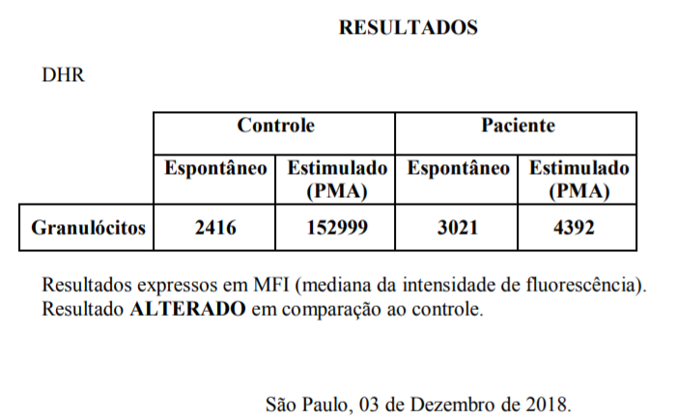
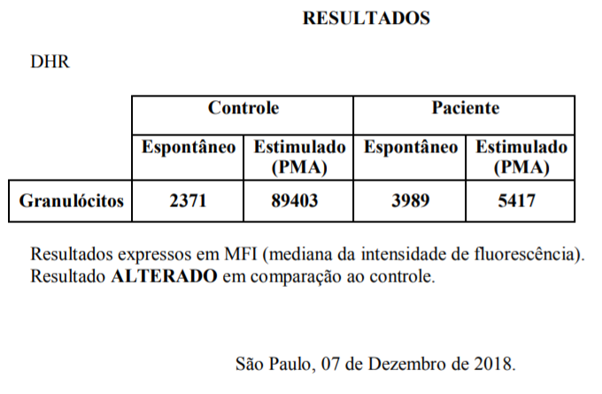
AMBULATÓRIO IMUNOLOGIA
Doença Granulomatosa Crônica
Em uso Bactrim e Itraconazol profilático
Afebril desde ultima internação 3meses
Encaminhado ao TMO
Teste oxidativo di-hidrorodamina 123 (DHR

Slide 30
PATOLOGIA
Dra Telma Carvalho Pereira

Slide 31
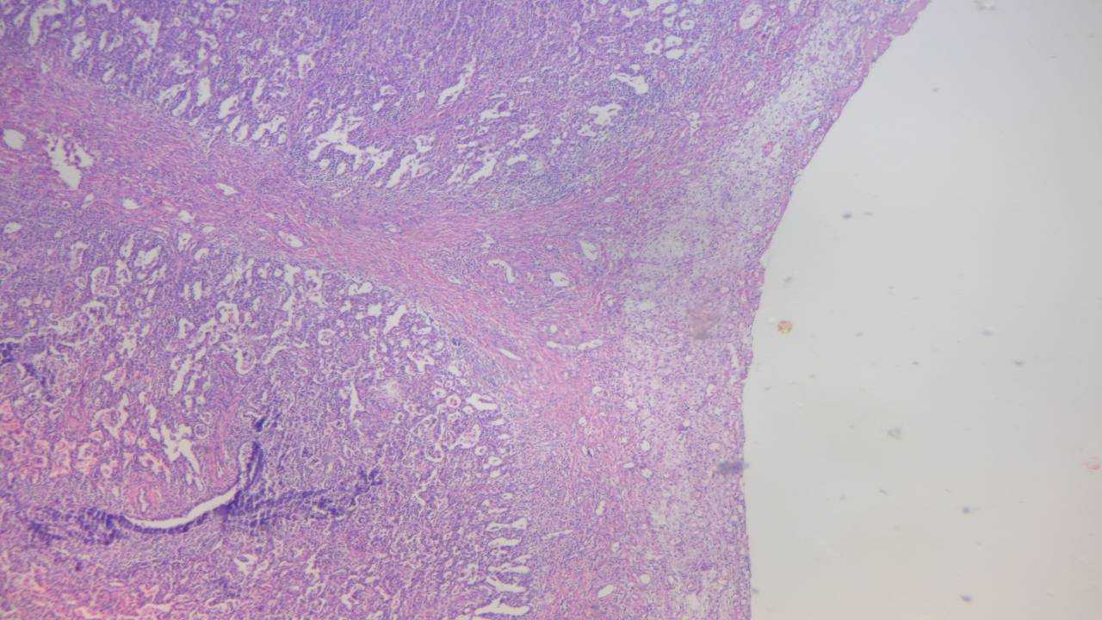

Slide 32
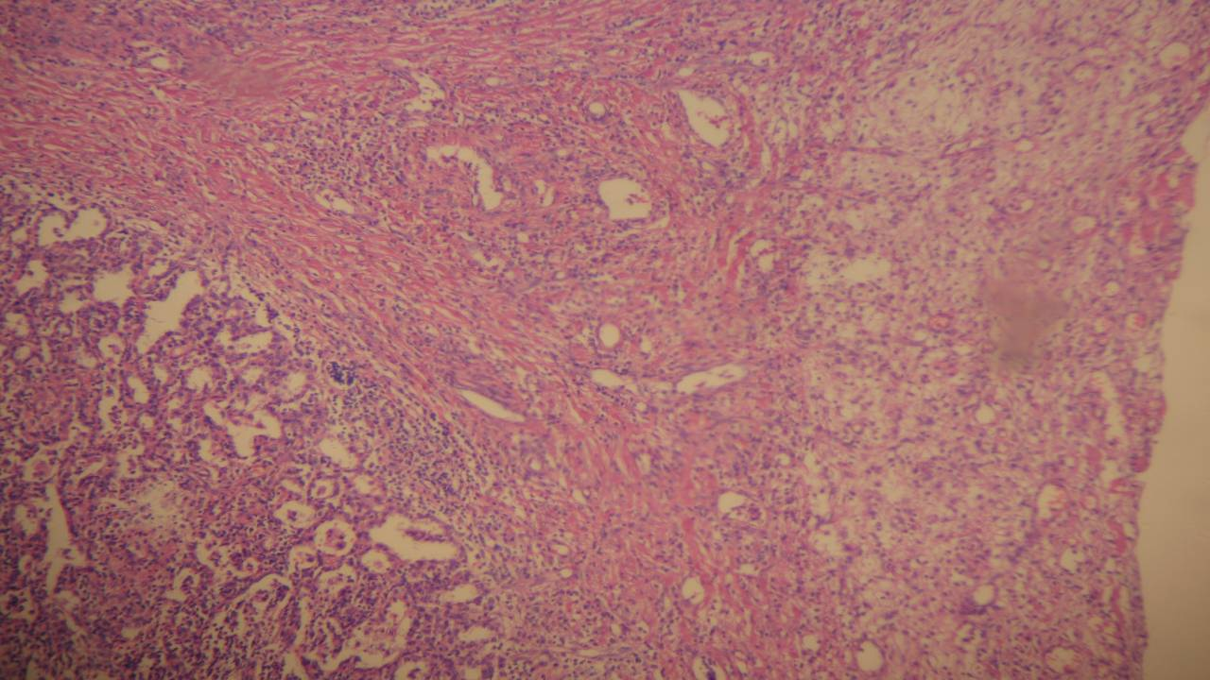

Slide 33
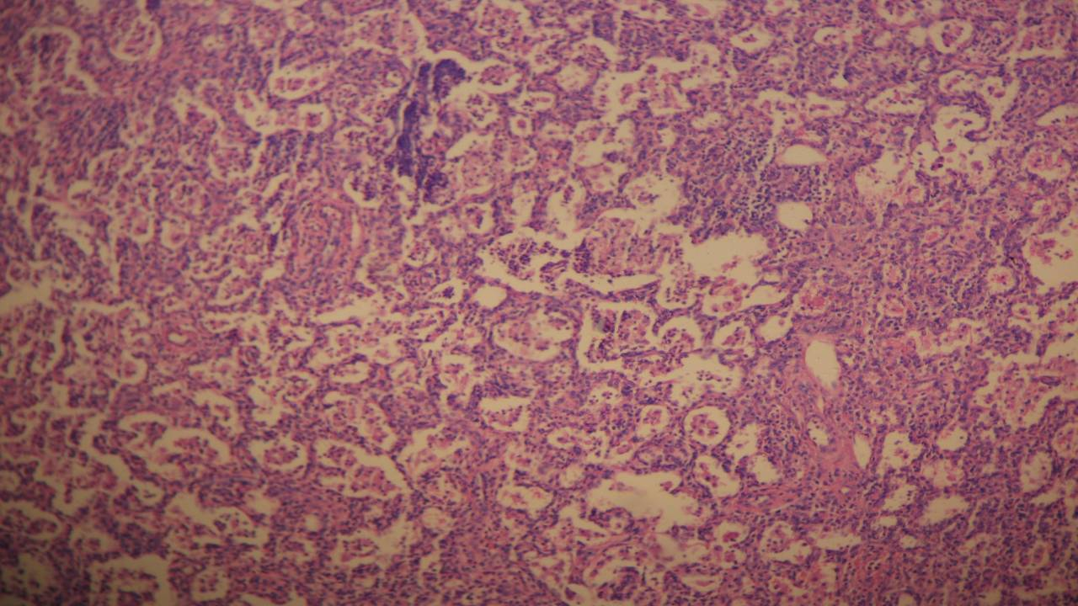

Slide 34
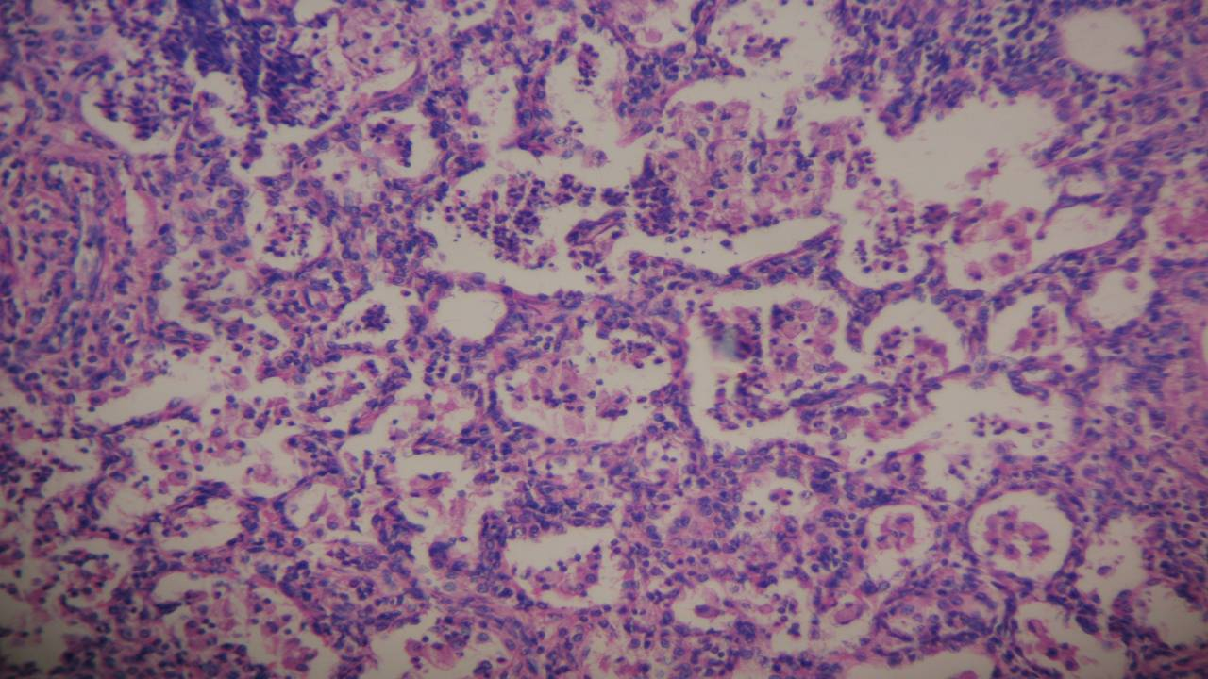

Slide 35
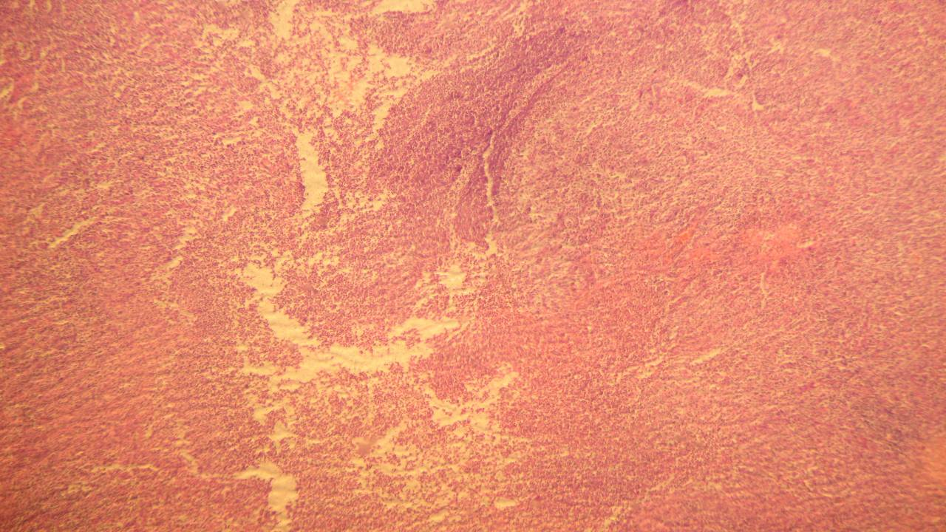

Slide 36
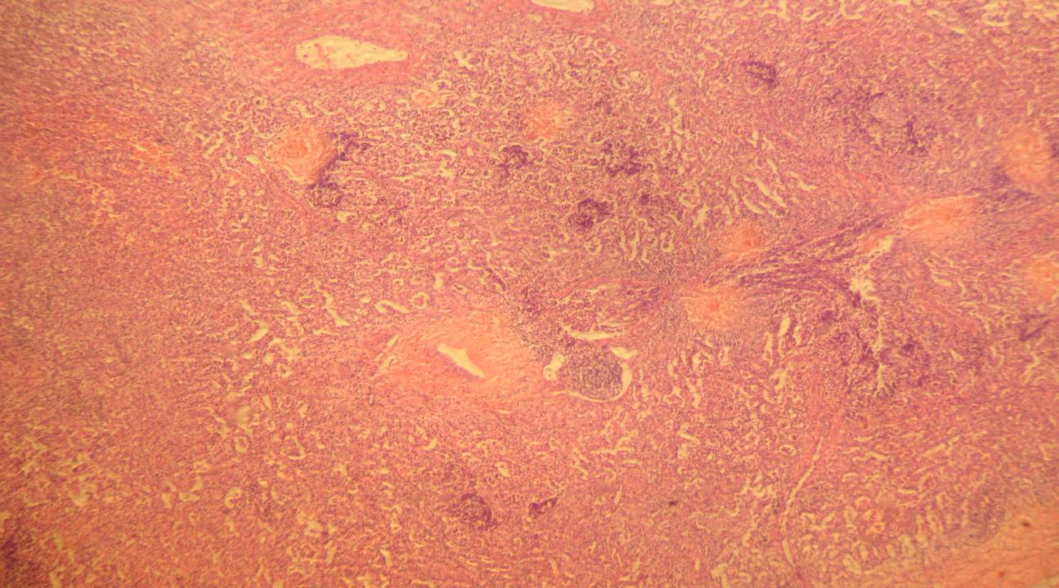

Slide 37
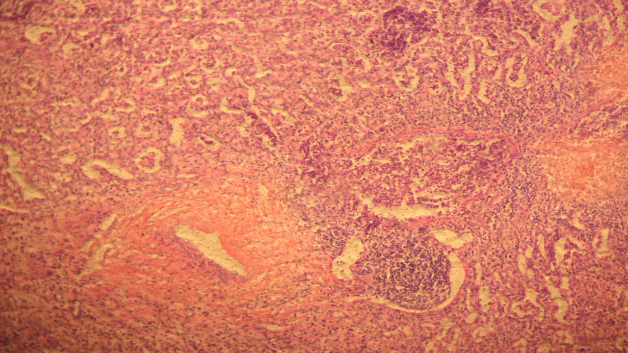

Slide 38
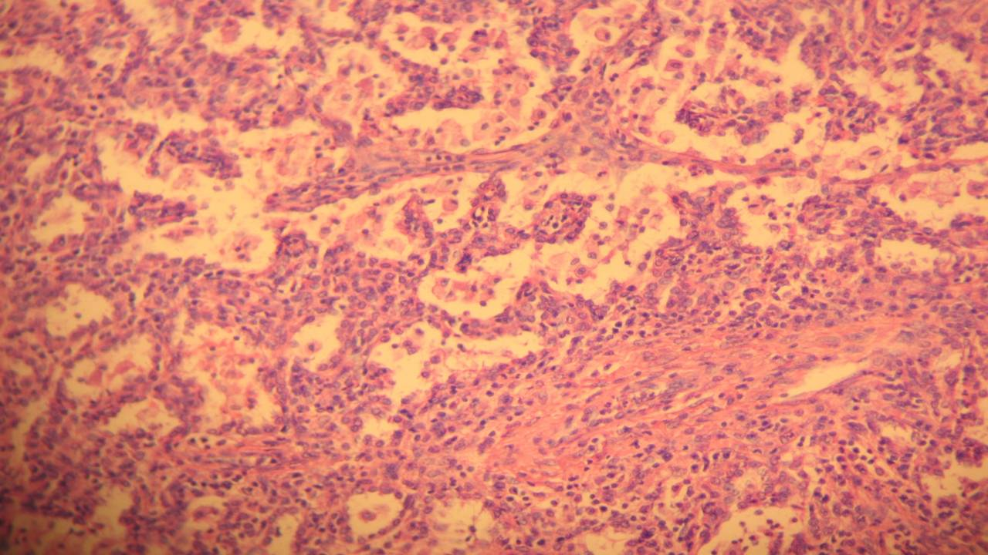

Slide 39
Recebidos, para revisão, 4 blocos de parafina identificados como “CP006.18, blocos 1, 2, 3 e 4”, acompanhados de laudo do Laboratório SIGR, de Palmas-TO, descrevendo histopatológico de pulmão, sem especificação de lateralidade ou lobo.
No HMIB, a partir de cada bloco, foram confeccionadas lâminas histológicas e coradas com HE; e a partir do bloco 2, foram ainda confeccionadas lâminas para colorações especiais (PAS, Fite-Faraco, Gram e Groccot).

Slide 40
MICROSCOPIA:
Biopsia pulmonar em cunha com marcado espessamento pleural por edema, neovascularização, reação inflamatória crônica e fibrose, com deposição de fibrina na superfície.
Há marcada reação inflamatória neutrofílica em lúmens de bronquíolos e vários alvéolos, com formação de microabscessos, associados a áreas de reação inflamatória linfocítica, em aspectos centrais dos lóbulos e reação inflamatória mista em alvéolos e interstício.
Presença de acúmulo local de macrófagos espumosos em algumas áreas dos alvéolos periféricos, correspondente à provável reação endógena à obstrução proximal de pequenas vias aéreas por inflamação.
Espessamento septal mostrando reação inflamatória linfocítica e fibrose.
Não foram encontrados fungos, bactérias e micobactérias com as colorações especiais Grocott, PAS, Gram ou Fite-Faraco

Slide 41
CONCLUSÃO:
- Broncopneumonia compatível com processo infeccioso crônico.
NOTA: Necessária correlação com demais dados clínicos, exames de imagem e laboratoriais para elucidação de etiologia especifica.

Slide 42
Referências Bibliográficas
Lung infection by rhodococcus equi in hiv+ patient. A case report, João Faria, Joana Simões, Eduardo Eiras, António Furtado Serviço de Medicina Interna. Hospital Pedro Hispano. Matosinhos. Portugal, Galicia Clin 2013; 74 (1): 29-32
Chronic granulomatous disease: Pathogenesis, clinical manifestations, and diagnosis Steven M Holland, MD, Update February 2019
Chronic granulomatous disease: Treatment and prognosis, Steven M Holland, MD, Update February 2019
A Review of Chronic Granulomatous Disease Danielle E. Arnold . Jennifer R. Heimall, : November 22, 2017
Chronic granulomatous disease: a review of the infectious and inflammatory complications EunKyung Song, Clinical and Molecular Allergy 2011
NADPH Oxidase Deficiency: A Multisystem Approach Giuliana Giardino, Published 21 December 2017 Oxidative Medicine and Cellular Longevity Volume 2017, Article ID 4590127, 23 pages

Slide 43
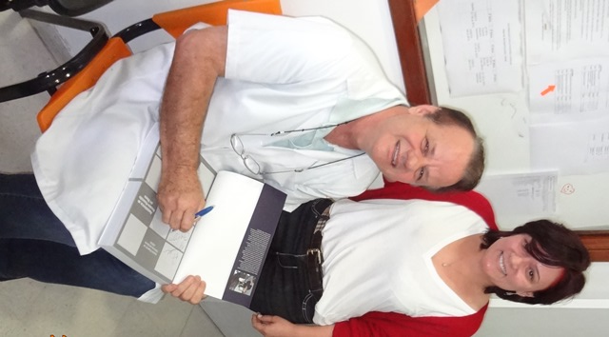
Nota do Editor do site, Dr. Paulo R. Margotto. Consultem também ! Aqui e Agora! Estudando Juntos! Online Sempre!
Na discussão clínica durante essa Sessão de Anatomia Clínica a Síndrome de Imunodeficiência Combinada Severa (SCID) foi comentada, razão pela qual trouxemos 1)uma Sessão de Anatomia Clinica sobre SCID, ocorrida em 2005 em uma criança de 1 ano e mês 2) um Caso Clínico Neonatal ocorrido em 2007 e o Capitulo específico sobre o tema no Livro Assistência ao Recém-Nascido de Risco, 4ª Edição, 2019, no Prelo, Editado por Paulo . Margotto
Dr. Paulo R. Margotto e Dra. Geórgia Quintiliano Carvalho da Silva

Slide 44

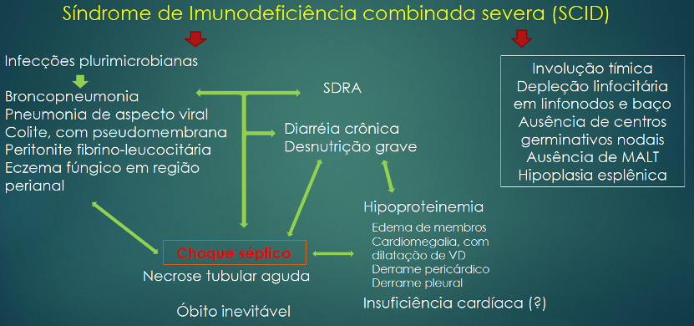
Sessão de Anatomia Clínica
Síndrome de Imunodeficiência combinada severa (SCID)
Apresentação: Luana Maia.
UTI Pediátrica HRAS/HMIB/SES/DF.
Coordenação: Alexandre Serafim, Melissa Iole Da Cás Vita.
Coordenação Geral: Martha David Rocha de Moura
2015
*SCID: se lê “squid”
Criança com 1 ano
e 1mês, sexo feminino
Internado na UTI
com SARA+Pneumonia
(Melissa Iole Da Cás Vita (Patologista)
Constitui um grupo de imunodeficiência primária (IDP) que compartilha o fenótipo clínico de profunda deficiência nas funções imune celular e humoral. Principal característica: ausência completa ou número muito baixo de células T maduras.
Outras características dependem da presença ou ausência de linfócitos B(T-B-/B+) e células natural killer(T-,NK-/NK+), padrão de herança, e o defeito genético-molecular.

Slide 45
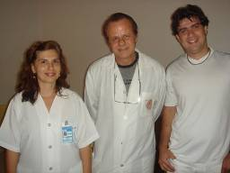
Caso Clinico: Imunodeficiência combinada severa (SCID)
Danillo Hellou.
Coordenação:Dr. Paulo R. Margotto, Dra. Fabíola Scancetti Tavares.
2007
Recém-Nascido
1/4/2007
-Pai e mãe consanguíneos: primos de 1° grau; Irmão: falecido aos 6 meses com pneumonia e septicemia(sic); Irmão: falecido aos 8 meses por pneumonia (Portador de SCID)
- Enviado amostra de sangue para Imunologia Pediátrica UNIFESP → Baixíssimo n° de linfócitos
- Paciente permaneceu em isolamento de contato, em uso de antibiótico,com boa evolução clinica (alta com 10 dias)

Slide 46
Imunodeficiências Combinadas Severas (SCID)
Grupo heterogêneo de distúrbios.
Caracteriza-se por anormalidade de desenvolvimento ou função de linfócitos.
Deficiência da imunidade Celular e humoral.
Linfocitopenia profunda associada a hipoplasia tímica e tecidos linfóides, e deficiência de Ig.
Manifesta-se usualmente no primeiro ano de vida.
Mais comumente : Candidíase oral, Diarréia crônica infecciosa, desenvolvimento retardado.
Por fim infecções por qualquer microorganismo com alta gravidade.
Transmissão em 40% das vezes é autossômica recessiva.
Metade desses o defeito genético não é conhecido.
Suspeita-se de defeito da expressão do gene de receptores antigênicos (receptores de superfície).

Slide 47
SCID
Buckley RH, 2004

Slide 48
SCID
Buckley RH, 2004

Slide 49
Tratamento SCID
Trata-se de uma emergência pediátrica.
ATB profilática e se necessário terapêutica.
Transplante de medula com até 95% de cura se realizado antes do terceiro mês de vida.
Observar a doença enxerto versus hospedeiro.

Slide 50
SCID
Buckley RH, 2004

Slide 51

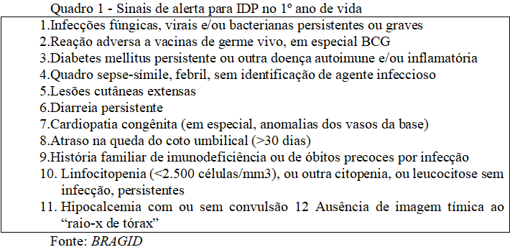
Imunodeficiência primária no neonato
Fabíola Scancetti Tavares, Márcia Cristina Mondaini Salazar, Flávia Alice T. de Medeiros Guimarães, Vanessa Gonzaga Tavares, Rozilene Cabral Muniz Capítulo do livro Assistência ao Recém-Nascido de Risco, 4a Edição, Brasília, 2019, no Prelo
2019

Slide 52
TRATAMENTO
A partir da suspeita de imunodeficiência, o paciente deverá ser encaminhado ao especialista (imunologista), entretanto o tratamento de suporte deve ser instituído precocemente, de acordo com o tipo de imunodeficiência, principalmente nos casos de imunodeficiência combinada grave, quando o tempo de diagnóstico e tratamento são fundamentais para maior a sobrevida do paciente.
Imunodeficiência Combinada Grave
  Tratamento de Suporte:
    Combate à infecção: colher culturas e iniciar tratamento precocemente, além de profilaxia para P. jirovecii.
    Internação: manter paciente em isolamento
    Vacinação: contraindicado vacina de microrganismos vivos, atenuados (BCG, pólio oral, rotavírus, rubéola, tríplice ou tetra viral). Os contactantes domiciliares não deverão receber a pólio oral e nem a rotavírus
    Infusão de Imunoglobulina e manutenção de níveis de IgG preferencialmente acima de 800 mg/dl.
    Palivizumabe na época de circulação do VSR.
    Profilaxia antifúngica com Fluconazol
    Hemoderivados: se necessário os produtos devem ser irradiados, sem leucócitos e CMV negativos
    Manter aleitamento materno, exceto se mãe com HIV ou infecção pelo CMV
    Suporte nutricional
  Tratamento Definitivo:
    Transplante de Medula óssea
    HSCT: boa resposta se realizado antes do 3 meses e meio de vida.
    Terapia Genética – Deficiência de ADA e SCID ligado ao X.
    Reposição Enzimática semanal – Deficiência de ADA

Slide 53
CONCLUSÃO
O nascimento é um desafio, principalmente do ponto de vista imunológico. O indivíduo sai de um ambiente fetal praticamente estéril, para um meio ambiente repleto de microrganismos que põem suas defesas a prova. O sistema imune não está pronto ao nascimento, porém sua variedade de efetores e sua especificidade desempenham importante papel nos primeiros dias de vida.
Enquanto a maturação do sistema imune ocorre gradativamente com o avançar da idade, o neonato e o lactente contam com algumas armas na luta diária contra infecções:
• a passagem transplacentária do repertório imunológico materno via IgG;
• o aleitamento materno, que confere proteção diferenciada para as mucosas;
• a vacinação adequada, que estimula o sistema imune para a produção própria de anticorpos.
Qualquer defeito durante o desenvolvimento do sistema imunológico aumenta o risco de infecções, doenças autoimunes, neoplasias na criança. As imunodeficiências primárias constituem um grupo heterogêneo destas alterações imunológicas que podem levar a morte da criança durante o primeiro ano de vida.
O diagnóstico precoce das imunodeficiências graves com a triagem neonatal (TRECS e KRECS) é determinante na sobrevida dos pacientes, porque possibilita tratamento adequado antes do início dos sintomas e reduz complicações decorrentes de infecções e de vacinas contraindicadas para estas doenças.

Slide 54
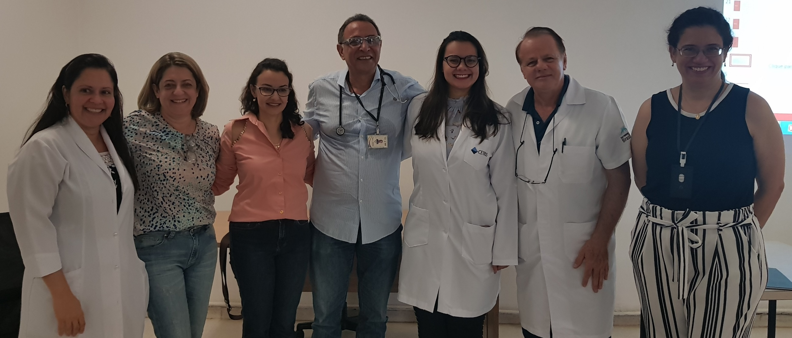
Obrigada!
Drs. Ana Paula, Lisliê Capoulade, Flávia Guimarães, Bruno, Thynara Leonel Bueno, Paulo R. Margotto, Telma Carvalho Pereira

